Slide 1
PHÒNG GIÁO DỤC VÀ ĐÀO TẠO QUY NHƠN
TRƯỜNG TIỂU HỌC NGÔ MÂY
CHÀO MỪNG NGÀY NHÀ GIÁO VIỆT NAM 20-11
PHÂN MÔN: TẬP ĐỌC LỚP 5D
Giáo viên : NGUYỄN THỊ VÂN HẠNH

Slide 3
Mảnh ghép vui nhộn

Slide 4
Dòng nào dưới đây nêu đúng nội dung của bài Cái gì quý nhất?
Bài văn khẳng định giá trị cao quý của người lao động.
Bài văn kể lại cuộc tranh luận về cái gì quý nhất của ba bạn: Hùng, Quý, Nam.
Bài văn khẳng định giá trị cao quý của người lao động. Lao động sẽ làm ra mọi của cải, vật chất trên đời.
Đọc đoạn văn:
Thể hiện cuộc tranh luận sôi nổi của ba bạn: Hùng, Quý, Nam.
Bài văn khẳng định giá trị cao quý của người lao động. Lao động sẽ làm ra mọi của cải, vật chất trên đời.

Slide 6
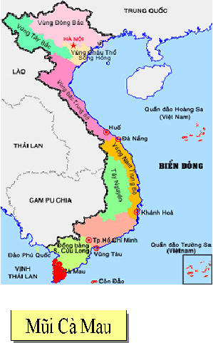
QUY NHƠN

Slide 7
LUYỆN ĐỌC
-Tinh thần thượng võ của cha ông được nung đúc và lưu truyền để khai phá giữ gìn mũi đất tận cùng này của Tổ quốc.

Slide 9
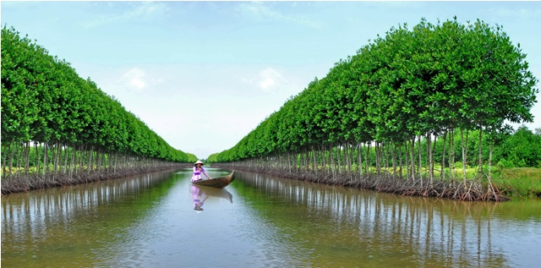
Cây đước

Slide 11
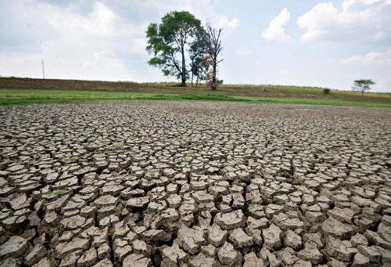
Đất nẻ chân chim

Slide 13
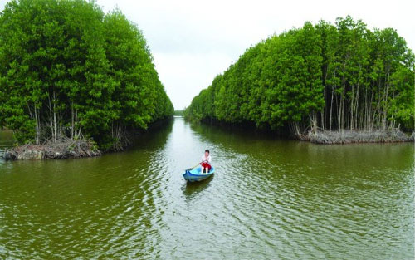

Slide 14
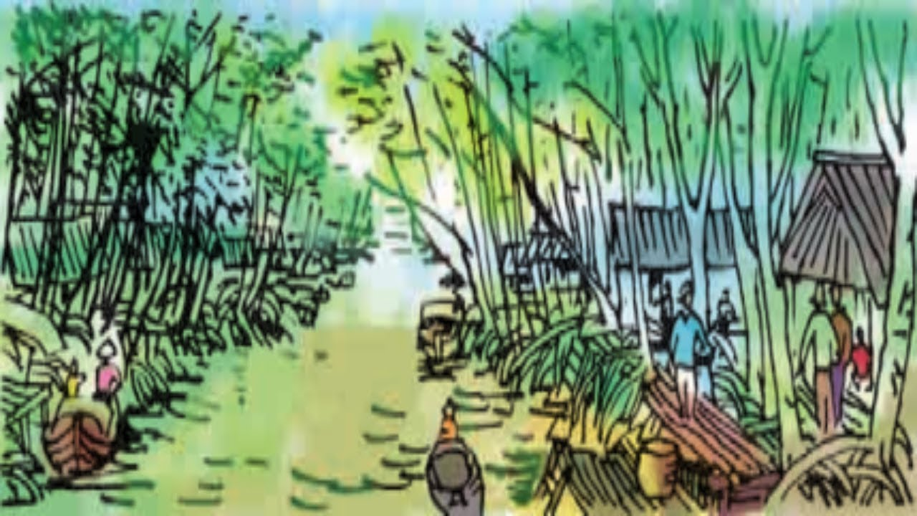

Slide 18
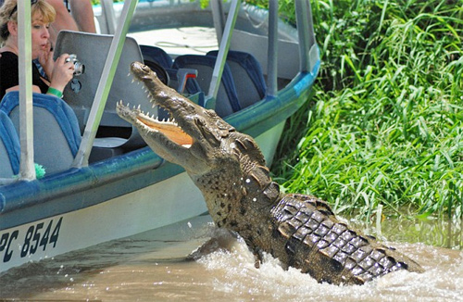
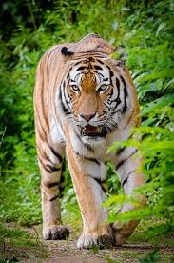
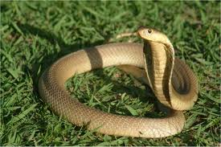

Slide 20
* Ý đoạn 1: Mưa ở Cà Mau.
Đất Cà Mau
*Ý đoạn 2: Cây cối, nhà cửa ở Cà Mau.
*Ý đoạn 3: Tính cách của người Cà Mau.

Slide 22
Luyện đọc diễn cảm

Slide 23
Đọc diễn cảm đoạn 3
Sống trên cái đất mà ngày xưa, dưới sông
“sấu cản mũi thuyền”, trên cạn “hổ rình xem hát” này, con người phải thông minh và giàu nghị lực. Họ thích kể, thích nghe những huyền thoại về người vật hổ, bắt cá sấu, bắt rắn hổ mây. Tinh thần thượng võ của cha ông được nung đúc và lưu truyền để khai phá giữ gìn mũi đất tận cùng này của Tổ quốc.

Slide 24
Đọc diễn cảm đoạn 3
Sống trên cái đất mà ngày xưa, dưới sông
“sấu cản mũi thuyền”, trên cạn “hổ rình xem hát” này, con người phải thông minh và giàu nghị lực. Họ thích kể, thích nghe những huyền thoại về người vật hổ, bắt cá sấu, bắt rắn hổ mây. Tinh thần thượng võ của cha ông được nung đúc và lưu truyền để khai phá giữ gìn mũi đất tận cùng này của Tổ quốc.

Slide 25
Đọc diễn cảm đoạn 3
Sống trên cái đất mà ngày xưa, dưới sông
“sấu cản mũi thuyền”, trên cạn “hổ rình xem hát” này, con người phải thông minh và giàu nghị lực. Họ thích kể, thích nghe những huyền thoại về người vật hổ, bắt cá sấu, bắt rắn hổ mây. Tinh thần thượng võ của cha ông được nung đúc và lưu truyền để khai phá giữ gìn mũi đất tận cùng này của Tổ quốc.

Slide 26
Đọc diễn cảm đoạn 3
Sống trên cái đất mà ngày xưa, dưới sông
“sấu cản mũi thuyền”, trên cạn “hổ rình xem hát” này, con người phải thông minh và giàu nghị lực. Họ thích kể, thích nghe những huyền thoại về người vật hổ, bắt cá sấu, bắt rắn hổ mây. Tinh thần thượng võ của cha ông được nung đúc và lưu truyền để khai phá giữ gìn mũi đất tận cùng này của Tổ quốc.

Slide 30
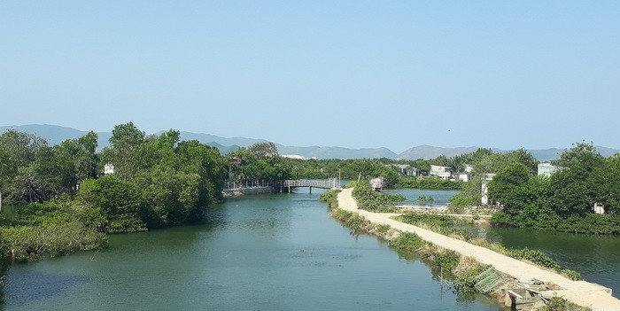
Những ngôi nhà ven đầm Thị Nại ở phường Nhơn Bình được bao bọc xung quanh những khu rừng đước

Slide 31
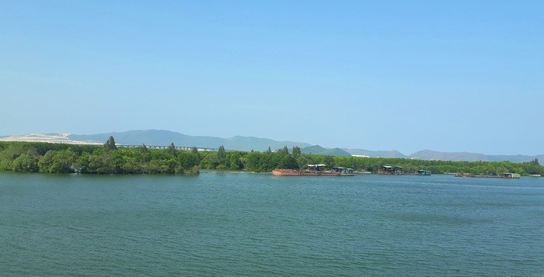
RNM ven đầm Thị Nại ở TP Quy Nhơn được xem như là tấm bình phong vững chãi chở che con người, góp phần cải thiện môi trường, chống biến đổi khí hậu

Slide 32
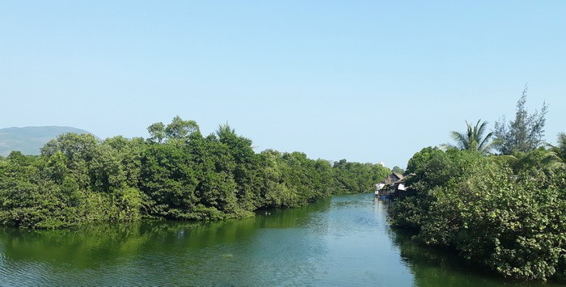
Nhiều “nhà hàng sạp gỗ” được dựng giữa khu RNM để phát triển du lịch sinh thái

Slide 34
Chúc quý thầy cô sức khỏe
Chúc các em chăm ngoan học giỏi

